Slide 1

06
세션(Session)

Slide 2

학습 목표 및 순서
▣ 학습 목표
클라이언트의 상태 정보를 서버 측에 저장할 수 있는 세션에 대해 학습합니다
기본 사용법을 먼저 알아본 후 session 영역을 이용해 로그인 기능을 구현해봅니다.
▣ 학습 순서
▣ 활용 사례
상태 정보를 서버측에 저장하는 세션으로 로그인 정보 유지를 할 수 있습니다.

Slide 3
6.1 세션이란?
▣ 세션이란..??
클라이언트가 웹 브라우저를 통해 서버에 접속한 후
용무를 처리하고
웹 브라우저를 닫아 서버와의 접속을 종료하는 하나의 단위를 뜻함
세션은 클라이언트가 서버에 접속해 있는 동안 그 상태를 유지하는 것이 목적

Slide 4

6.2 세션 설정, 확인, 삭제
▣ 세션의 주요 메서드
▣ 유지 시간 설정
메서드명 | 설 명
void setMaxInactiveInterval(int seconds) | 세션 유지시간을 초 단위로 설정 web.xml에서 설정할 경우 <session-config>로 분 단위 설정
int getMaxInactiveInterval() | 세션 유지시간을 초 단위로 출력
long getCreationTime() | 세션의 최초 요청 시간
long getLastAccessedTime() | 세션의 마지막 요청 시간
String getId() | 웹 브라우저가 생성한 세션 ID 반환
예제 6-1] WEB-INF/web.xml

Slide 5
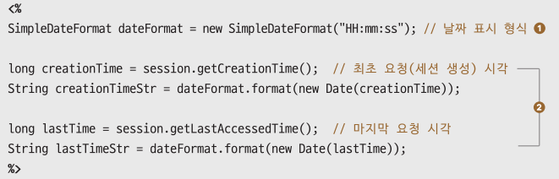
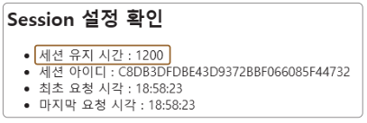
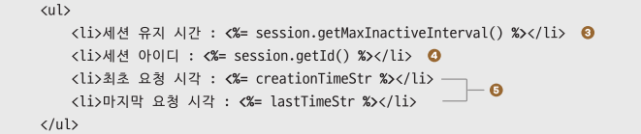
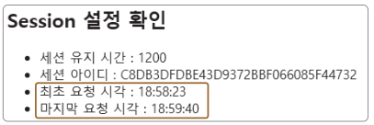
6.2 세션 설정, 확인, 삭제
▣ 설정값 확인
예제 6-2] 06Session/SessionMain.jsp

Slide 6
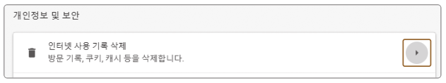
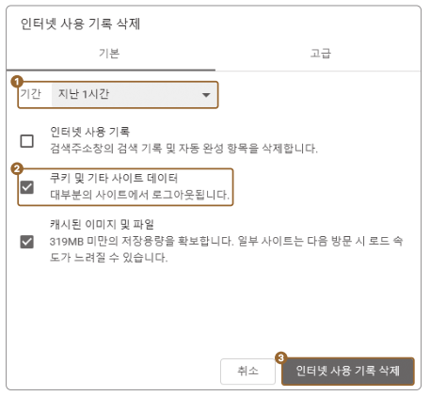
6.2 세션 설정, 확인, 삭제
▣ 세션 삭제
웹 브라우저를 닫으면 세션은 삭제됨
웹 브라우저 ⇒ 설정 ⇒ [개인정보 및 보안] 영역에서 삭제해도 됨
톰켓은 세션아이디를 값으로 갖는 JSESSIONID 라는 쿠키를 통해 세션 영역에 상태를 유지해야 하는 값들을 저장
따라서 쿠키 삭제를 통해 세션을 지울 수 있음

Slide 7

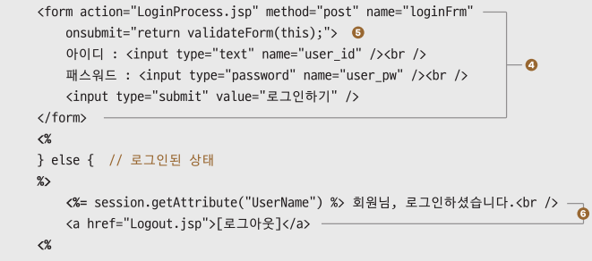
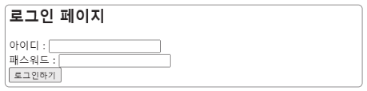
6.3 세션과 DB를 이용한 로그인 구현
▣ 로그인 페이지 작성
예제 6-3] 06Session/LoginForm.jsp
❷ session 영역에 저장된 UserId라는 속성이 null이면 로그아웃 상태
❹ 따라서 로그인 폼을 출력
❻ 반대의 경우는 로그인 상태이므로 환영 메세지와 로그아웃 버튼 출력
▶첫 실행시 화면

Slide 8
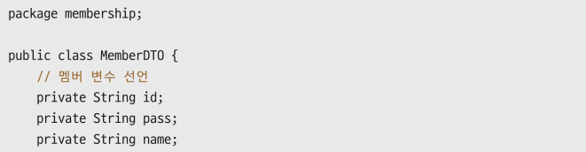
6.3 세션과 DB를 이용한 로그인 구현
▣ DB 연동 - DTO생성
예제 6-4] Java Resources/membership/MemberDTO.java
member 테이블의 컬럼과 동일하게 멤버변수 선언
getter / setter 는 이클립스의 자동 생성 메뉴 사용
 | DTO 란..?? DTO(Data Transfer Object)는 계층 사이에서 데이터를 교환하기 위해 생성하는 객체 속성(멤버변수)과 그 속성에 접근하기 위한 게터/세터 메서드만 갖춘 게 특징 다른 표현으로 값 객체(Value Object, VO)라고도 함

Slide 9
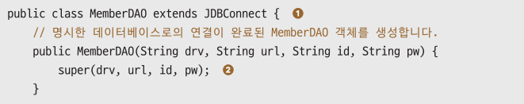
6.3 세션과 DB를 이용한 로그인 구현
▣ DB 연동 - DAO생성
 | DAO 란..?? DAO(Data Access Object)는 데이터베이스의 데이터에 접근하기 위한 객체 보통 JDBC를 통해 구현하며, 하나의 테이블에서 수행할 수 있는 CRUD를 전담 CRUD란 Create(생성), Read(읽기), Update(갱신), Delete(삭제) 작업을 말함
예제 6-5] Java Resources/membership/MemberDAO.java
❶ JDBConnect 클래스를 상속
❷ 부모 생성자 호출을 통해 DB 연결(접속)

Slide 10
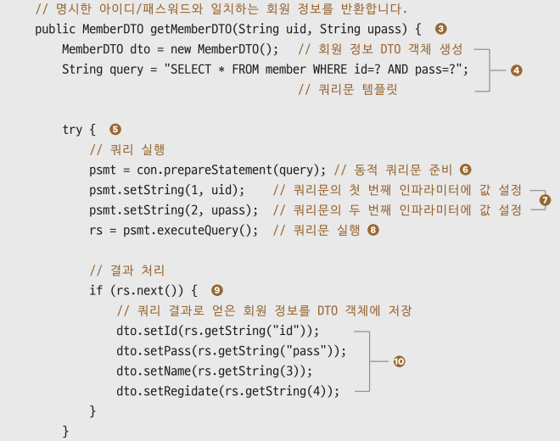
6.3 세션과 DB를 이용한 로그인 구현
▣ DB 연동 - DAO생성(계속)
❸ 아이디와 패스워드를 매개변수로 정의
❹ 인파라미터가 있는 select 쿼리문 작성
❻~❽ 인파라미터 값 설정 및 쿼리 실행
❾ 쿼리 결과를 DTO에 저장

Slide 11
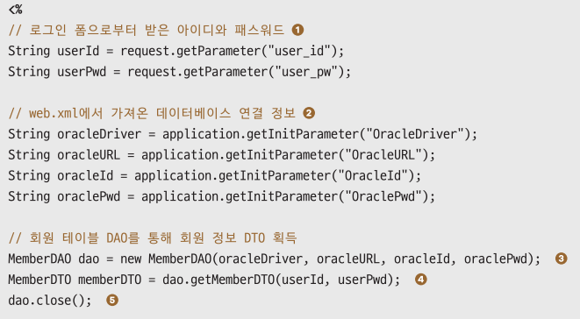
6.3 세션과 DB를 이용한 로그인 구현
▣ 로그인 처리 JSP 구현
예제 6-6] 06Session/LoginProcess.jsp

Slide 12
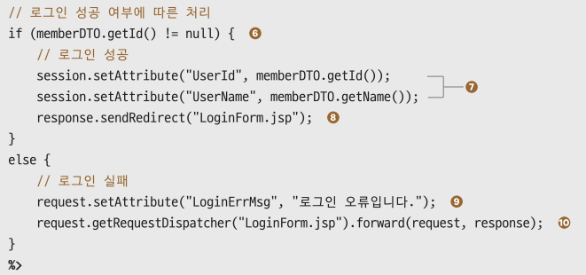
6.3 세션과 DB를 이용한 로그인 구현
▣ 로그인 처리 JSP 구현(계속)
❻~❼ 로그인 성공시 세션 영역에 아이디, 이름을 저장
❽ 로그인 페이지로 “이동”
❾ 로그인 실패시 리퀘스트 영역에 에러메세지 저장
❿ 로그인 페이지로 “포워드”

Slide 13
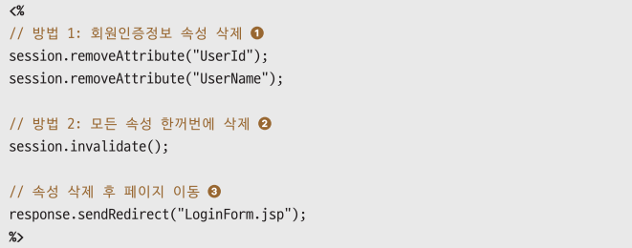
6.3 세션과 DB를 이용한 로그인 구현
▣ 로그아웃 처리
로그아웃은 session 영역에 저장된 로그인 관련 속성을 삭제하면 됨
방법1 : 속성명을 명시한 후 삭제
방법2 : 모든 속성을 한꺼번에 삭제
예제 6-6] 06Session/LoginProcess.jsp

Slide 14
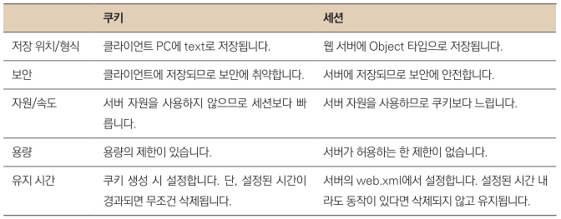
6.4 쿠키 vs. 세션
▣ 쿠키 vs. 세션
로그인은 쿠키보다는 세션을 이용해 구현하는 것이 좋음

Slide 15

학습 마무리
▣ 핵심요약
클라이언트의 상태 정보를 저장하는 방법에는 쿠키와 세션이 있음
쿠키
상태 정보를 클라이언트 PC에 저장
보안 측면에서 크게 중요하지 않은 정보 저장시 활용
세션
상태 정보를 서버에 저장
보안이 중요한 정보 저장시 활용
세션은 클라이언트가 웹 브라우저를 통해 접속 후 종료시점까지의 단위를 뜻함
유지 시간 설정은 web.xml을 이용
유지 시간동안 아무런 동작이 없다면 소멸되지만, 동작이 있다면 유지됨

